Slide 1
HIGIJENA: POMOĆNI KONOBAR I POMOĆNI KUHAR/SLASTIČAR
Olgica Jukić, prof. eduk. reh. savjetnik
Sanja Majkić, prof. eduk. reh. Savjetnik
Centar za odgoj i obrazovanje Rijeka

Slide 2
Uloga i važnost higijene
HIGIJENA je znanost o čuvanju i unaprjeđenju zdravlja.
Zadatak higijene je sprječavanje i suzbijanje bolesti i poboljšanje kvalitete života ljudi.
A što je zdravlje?
Prema Svjetskoj zdravstvenoj organizaciji zdravlje je: „potpuno tjelesno, duševno i društveno blagostanje, a ne samo odsutnost bolesti i iznemoglosti”.
7. travnja obilježavamo Svjetski dan zdravlja.

Slide 3
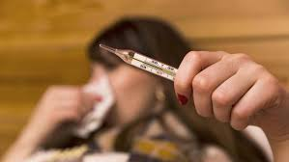
U ZDRAVOM TIJELU, ZDRAV DUH! ZDRAVLJE JE NAJVEĆE BLAGO! Zdrav čovjek ima tisuću želja, a bolestan samo jednu.
Razlikujemo:
TJELESNO ZDRAVLJE: je skladni rad svih organa u našem tijelu.
Poremećaj tjelesnog zdravlja prepoznajemo po znakovima bolesti: bol ( npr. zubobolja, glavobolja, bol u trbuhu) mučnina, povraćanje, vrtoglavica, povišena tjelesna temperatura, kašalj itd.

Slide 4
MENTALNO ZDRAVLJE je skladno odvijanje psihičkog i emocionalnog života čovjeka.
Osoba narušenog mentalnog zdravlja ne ponaša se kao većina drugih ljudi; ne prihvaća savjete i mišljenje, postaje agresivna ili se povlači u sebe.

Slide 5
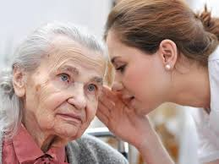
DRUŠTVENO ili socijalno zdravlje
je stanje mira i sigurnosti u kojem pojedinac ima pravo na školovanje i rad, na život u zdravoj okolini i na osiguranje u slučaju bolesti, iznemoglosti ili starosti.

Slide 6
PONOVIMO! ( prepišite pitanja u bilježnice i odgovorite): 1. Čime se bavi higijena? 2. Što je zdravlje? 3. Koje vrste zdravlja razlikujemo? 4. Nabroji neke pokazatelje bolesti tijela?

Slide 7
oni kojima je teško odgovarati na pitanja, neka prepišu i dopune sljedeće rečenice:
Higijena se bavi __________________ i unaprjeđivanjem ______________.
Zdravlje je potpuno _______________, _____________ i ________________ blagostanje, a ne samo odsutnost ______________i iznemoglosti.
Razlikujemo ______________, ________________ i ________________
zdravlje.

Slide 8
Pozdravljamo vas do sljedeće teme o higijeni i čestitamo na uspjehu!

